Slide 1
Особливості побудови й опрацювання векторних зображень

Slide 2
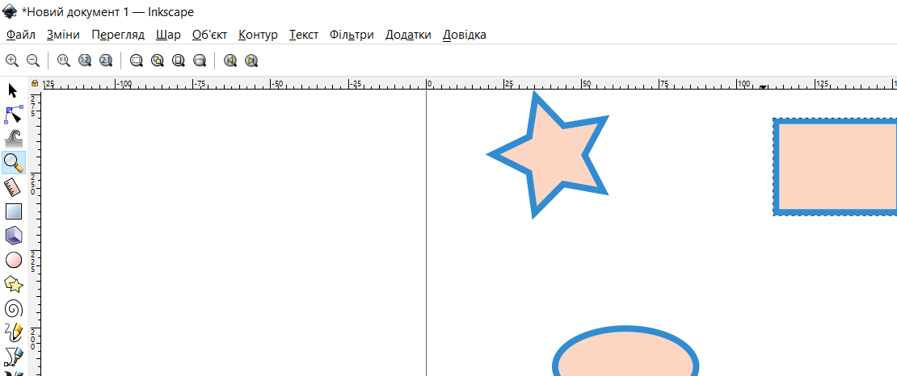
Особливості побудови й опрацювання векторних зображен
Для малювання довільних контурів, як і в растровому графічному редакторі Paint, можна скористатися інструментом Малювання довільних контурів , дія якого нагадує малювання звичайним олівцем від руки.

Slide 3
Інструменти для малювання ліній
Щоб намалювати криву лінію, потрібно:
вибрати інструмент;
натиснути ліву кнопку миші та, не відпускаючи, рухом миші малювати лінію. Якщо початок і кінець кривої збігаються, вона стає замкненою;
щоб закінчити малювання кривої, слід відпустити кнопку миші.
Якщо ж після вибору інструмента клацнути мишею послідовно в початковій і кінцевій точках, то отримаємо прямолінійний відрізок.

Slide 4
Як створювати малюнки з кривих і ламаних?
На відміну від інших графічних редакторів, Inkscape не містить окремого інструмента для малювання прямих ліній. Малювати прямі та криві лінії можна за допомогою інструмента Малювання кривих Безьє чи прямих ліній.

Slide 5
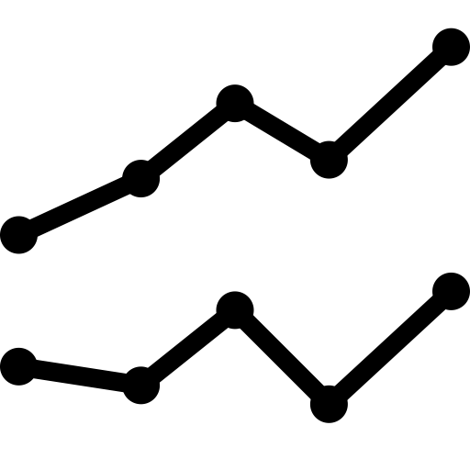
Інструменти для малювання ліній
Якщо, вибравши інструмент, клацати мишею (без перетягування), то отримаємо ламану з прямолінійних відрізків. У разі перетягування з натиснутою лівою кнопкою миші з'являтимуться криві Безьє. Щоб закінчити малювання, треба:
Двічі клацнути
Клацнувши початкову точку, зробити контур замкненим

Slide 6
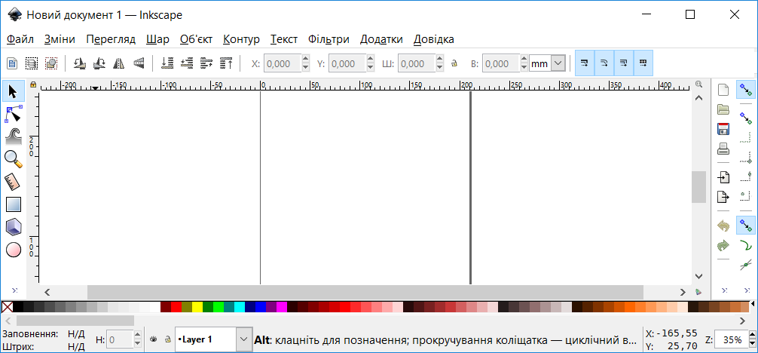
Як створювати малюнки з кривих і ламаних?
Форму кривої в подальшому можна змінити за допомогою інструмента Редагування контурів та вузлів. Після вибору цього інструмента вздовж кривої будуть відображені вузли, які можна переміщувати, щоб отримати криву необхідної форми.

Slide 7
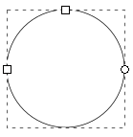
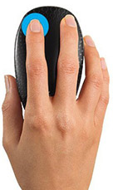
Побудова графічних примітивів
Форму і розміри об'єкта можна змінити, перетягуючи маркери — білі квадратики або кружечки.
Натиснути та перетягувати

Slide 8
Побудова графічних примітивів
Перш ніж виконувати над об'єктами різні операції, їх слід виділити, скориставшись інструментом Стрілка.

Slide 9
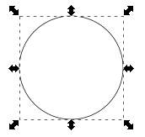
Побудова графічних примітивів
Виділити увесь малюнок або його частину
Щоб виділити окремий об'єкт, на ньому слід клацнути. Навколо об'єкта з'явиться штрихова прямокутна рамка, а біля неї — стрілки для зміни розмірів.
Щоб виділити декілька об'єктів, слід клацнути їх по черзі, утримуючи натиснутою клавішу Shift.

Slide 10
Побудова графічних примітивів
Щоб виділити декілька об'єктів, розміщених поряд, слід:
поставити стрілку ліворуч і вище від групи;
натиснути ліву кнопку миші і, не відпускаючи, перетягнути стрілку праворуч і нижче від групи;
відпустити кнопку.
В ході роботи буде видно прямокутник, який охоплює виділені об'єкти.
Щоб вилучити виділені об'єкти, слід натиснути клавішу Delete.

Slide 11
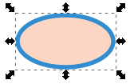
Побудова графічних примітивів
Над виділеними об'єктами можна виконати такі операції.
Переміщення
Щоб перемістити об'єкт, слід навести вказівник на стрілку й перетягнути мишею. Щоб одночасно перетягнути кілька об'єктів їх треба перед тим виділити.
Масштабування (змінення розмірів)
Щоб змінити розміри об'єкта, треба перетягнути відповідні стрілки. Кутовими стрілками змінюють одночасно довжину і ширину, а бічними — лише один із розмірів.

Slide 12
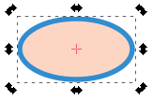
Побудова графічних примітивів
Обертання
Якщо клацнути на об'єкті — стрілки змінять вигляд і з'явиться хрестик, що позначає центр обертання. Під час перетягування кутових стрілок об'єкт буде обертатись. Центр також можна перетягти в інше місце.
Швидко обернути об'єкт на 90' за чи проти ходу годинникової стрілки дозволяють кнопки, розташовані на панелі параметрів інструмента Стрілка.

Slide 13
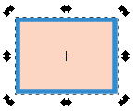
Побудова графічних примітивів
Нахиляння
Стрілками біля сторін прямокутника зсовують одні частини об'єкта відносно інших. Центр залишається нерухомим, як і під час обертання.
Відображення
Кнопки Віддзеркалити, розташовані на панелі параметрів інструмента Стрілка, дозволяють відобразити об'єкт відносно горизонтальної або вертикальної осі, яка проходить через центр обертання.

Slide 14
Інструменти для малювання ліній
Більшість малюнків у книжках, комп'ютерних іграх тощо складаються не лише з простих геометричних фігур, про які йшлося раніше, а й зі складних за формою криволінійних елементів.
Панель інструментів містить декілька інструментів, якими малюють лінії.

Slide 15
Інструменти для малювання ліній
Побудуємо вітрило човника. Інструментом Перо слід клацнути по черзі у вершинах чотирикутника
Першу вершину в кінці побудови слід клацнути ще раз, щоб контур був замкненим.
Інструментом Вузол треба вибрати чотирикутник, а потім, утримуючи Shift, — усі чотири його вузли.

Slide 16
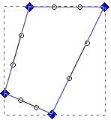
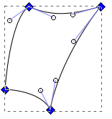
Інструменти для малювання ліній
Клацнувши кнопку Зробити позначені сегменти кривими, треба зробити всі сегменти криволінійними: з'являться маркери контрольних точок.
Щоб отримати бажану форму контуру, слід перетягнути маркери.

Slide 17
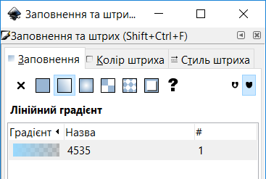
Інструменти для малювання ліній
Відкривши кнопкою вікно Заповнення та штрих слід підібрати колір (блакитний), а потім вид заповнення (лінійний градієнт).

Slide 18
Робота з файлами в Inkscape
Як і багато інших програм, Inkscape дозволяє зберігати й відкривати для опрацювання файли різних форматів. Проте, якщо робота з малюнком не закінчена, то під час збереження слід вибрати тип файла:
Inkscape SVG

Slide 19
Дякую за увагу!
За новою програмою

